Slide 1



Slide 2






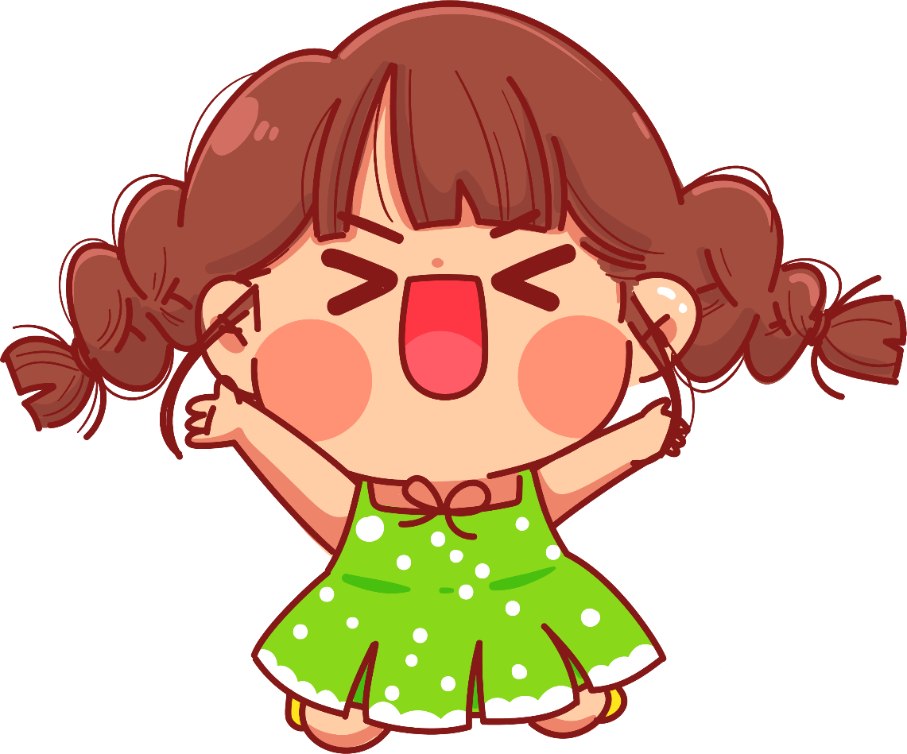


Slide 3



Các con dựa vào một số các điểm đặc biệt về tính cách, ngoại hình, sở thích của một số bạn mà cô giáo đưa ra để đoán nhân vật bí ẩn đó.

Slide 4


- Tóc xoăn
Đeo kính
Viết chữ đẹp

Slide 5
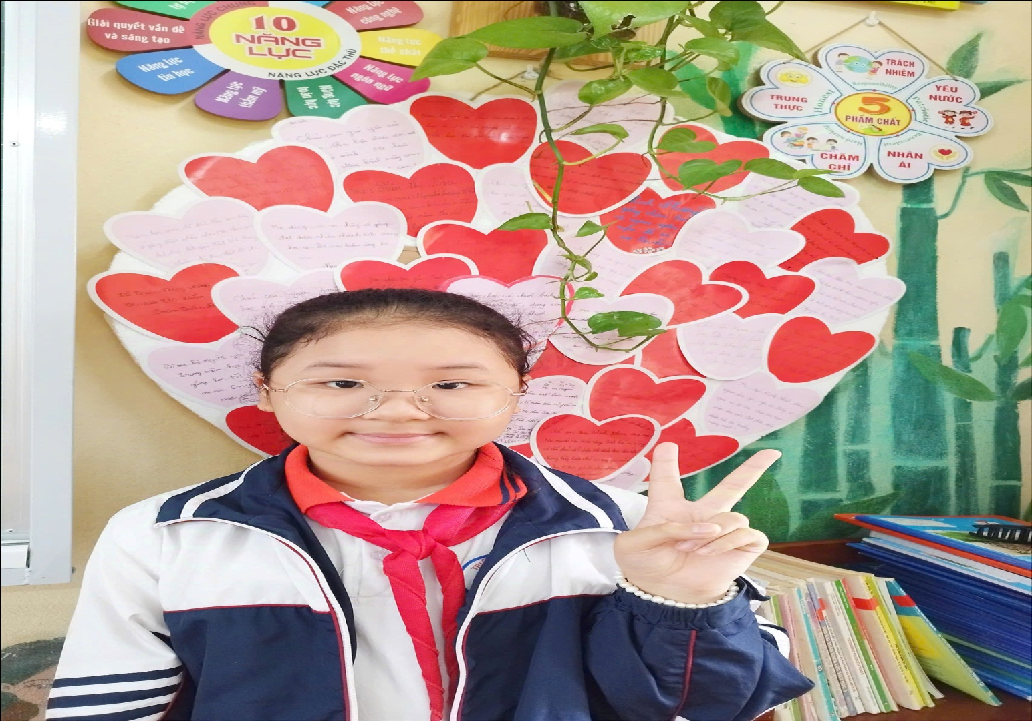
HƯƠNG THẢO

Slide 6

- Da ngăm đen
Gương mẫu
Hay giúp đỡ cô

Slide 7
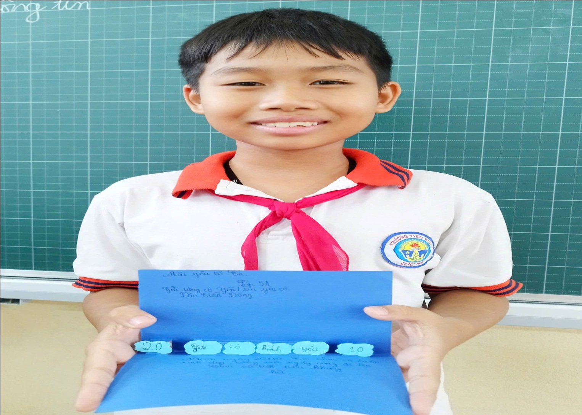
ĐÀO TIẾN DŨNG

Slide 8
Căn cứ vào đâu em tìm được
nhân vật bí ẩn?

Slide 9
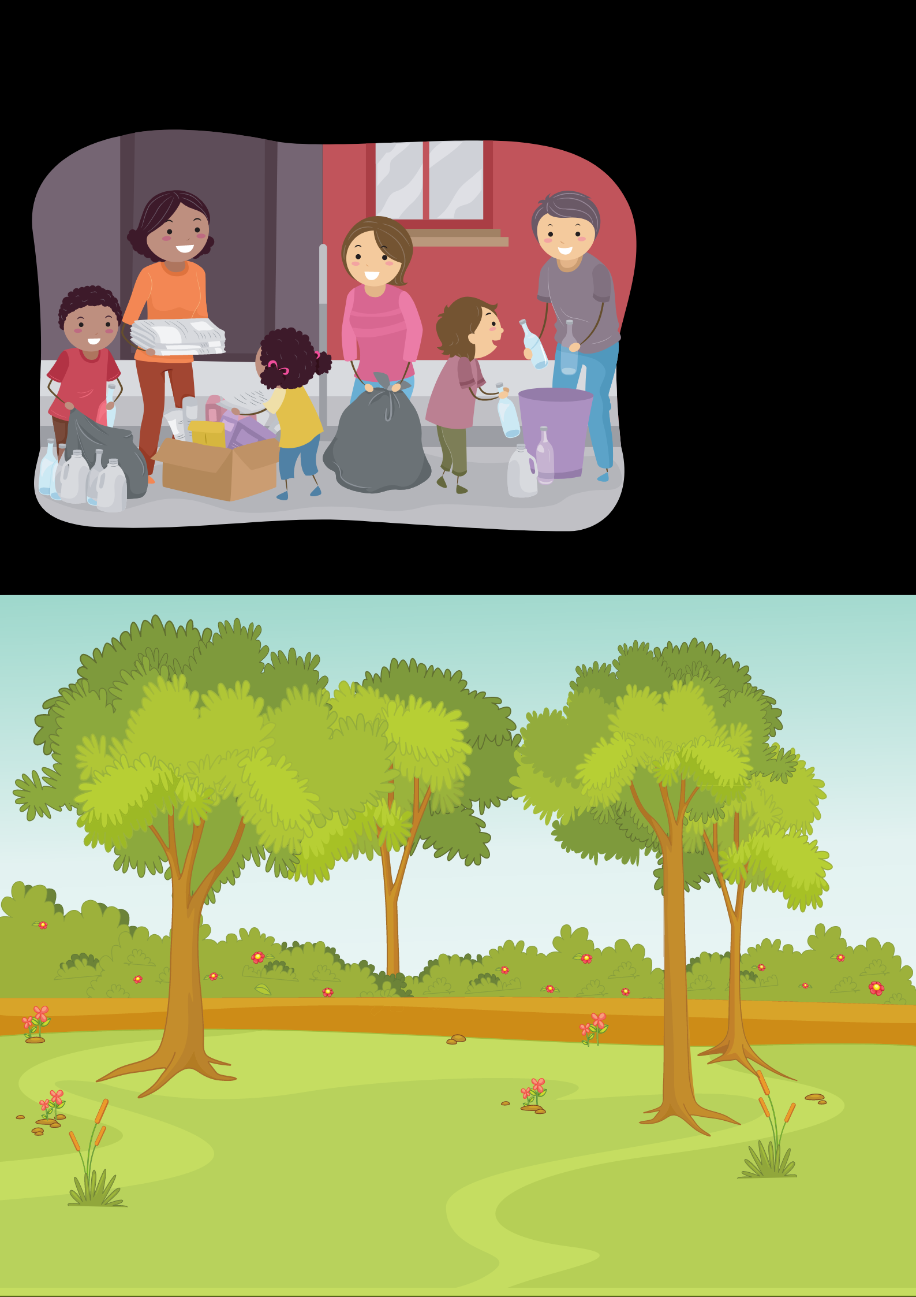

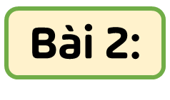


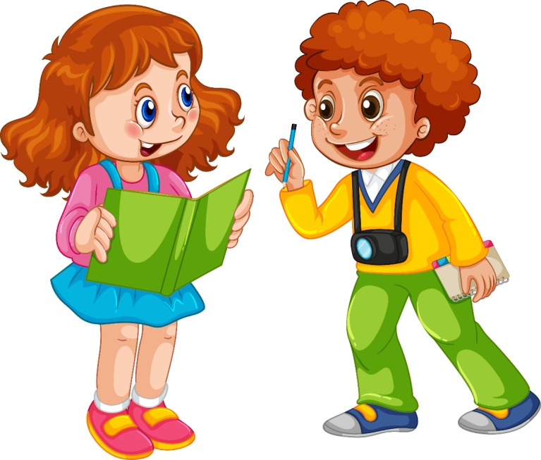

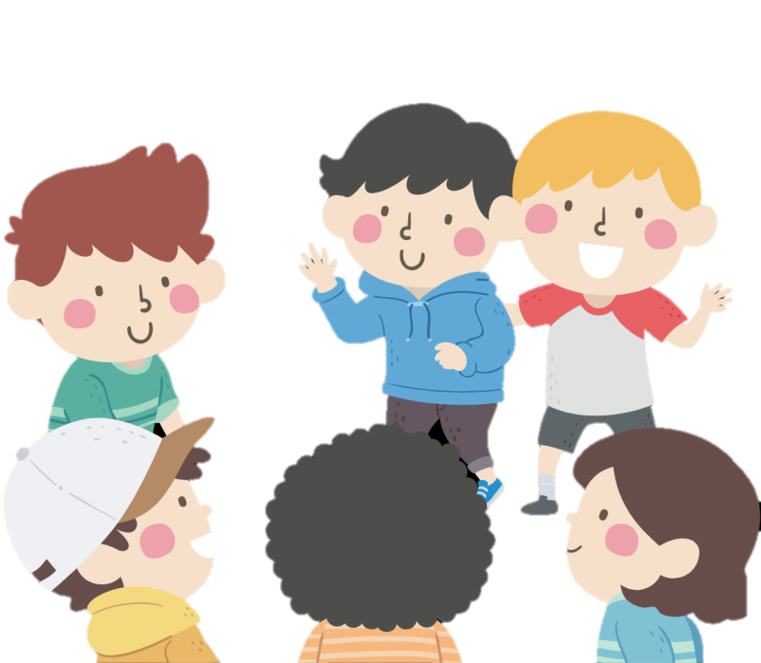
Notes:
Mỗi chúng ta đều có sự khác biệt với mọi người xung quanh, chúng ta cần biết cách chấp nhận sự khác biệt của nhau để hợp tác, giảm sự bất hòa trong giao tiếp. Đồng thời, khi hiểu rõ sự khác biệt và chấp nhận sự khác biệt của người khác, chúng ta biết yêu thương, tôn trọng lẫn nhau, nuôi dưỡng những mối quan hệ đẹp ở lớp, trường, gia đình, hàng xóm láng giềng,...Chúng ta cùng vào bài học “Em tôn trọng sự khác biệt của người khác”. Hien tran zalo 0353095025

Slide 10


Slide 11

YÊU CẦU CẦN ĐẠT
Kể được một số biểu hiện tôn trọng sự khác biệt (về đặc điểm cá nhân, giới tính, hoàn cảnh, dân tộc, ...) của người khác.
2. Biết vì sao phải tôn trọng sự khác biệt giữa mọi người.

Slide 12

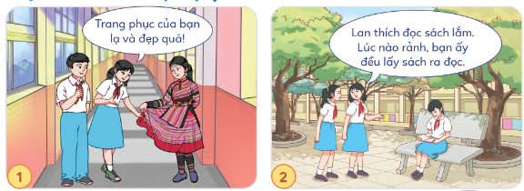
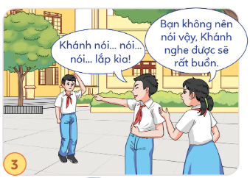
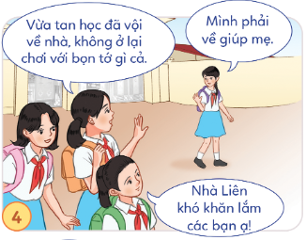
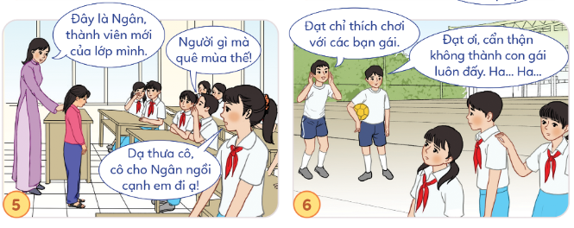
1. Quan sát tranh và thực hiện yêu cầu:

Slide 13
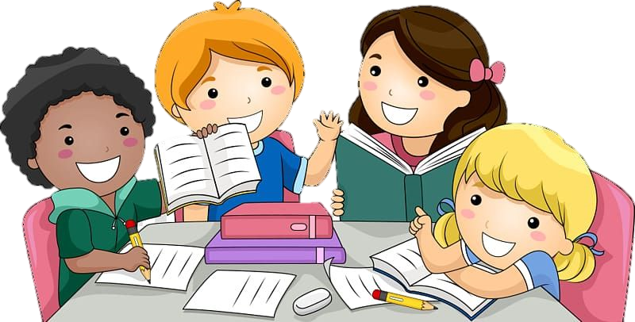
Bạn nào trong tranh thể hiện tôn trọng sự khác biệt?
Em hãy nêu biểu hiện sự tôn trọng sự khác biệt trong các tranh trên.
Thảo luận nhóm

Slide 14


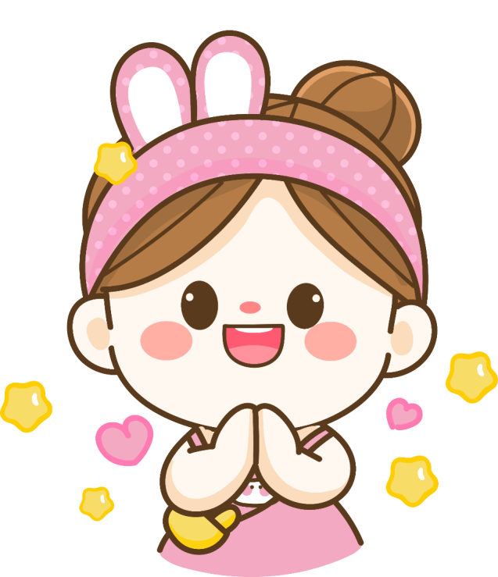


Tai nghe
Mắt dõi

Slide 15


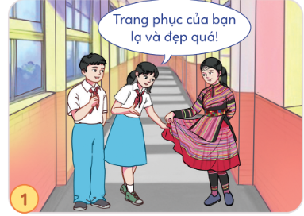
Bạn nữ tôn trọng trang phục dân tộc mà bạn nữ đang mặc

Slide 16
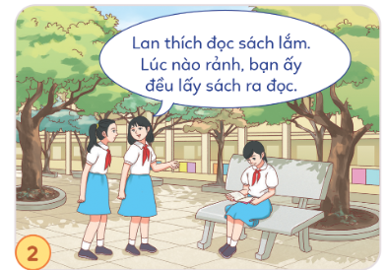
Hai bạn nữ biết tôn trọng sở thích đọc sách của Lan

Slide 17
Bạn nữ biết tôn trọng khuyết điểm nói lắp của Khánh, góp ý bạn nam bên cạnh không nên trêu chọc Khánh vì Khánh sẽ buồn.

Slide 18

Bạn nữ tôn trọng hoàn cảnh gia đình của Liên, thấu cảm với hoàn cảnh khó khăn của Liên

Slide 19
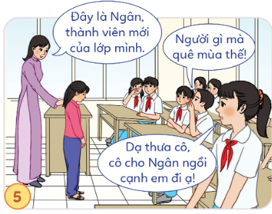
Bạn nữ tôn trọng ngoại hình, tính cách ăn mặc của bạn mới chuyển đến; nhiệt tình, cởi mở, mời bạn đến ngồi cạnh mình.

Slide 20

Tôn trọng sự khác biệt về ngoại hình, đặc điểm

Slide 21
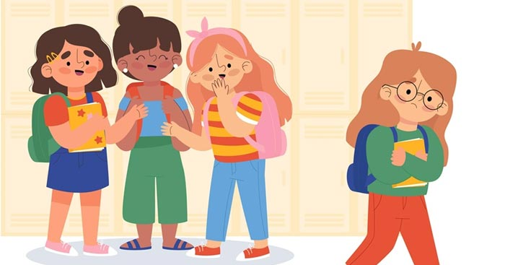
Không cô lập, miệt thị đặc điểm riêng

Slide 22
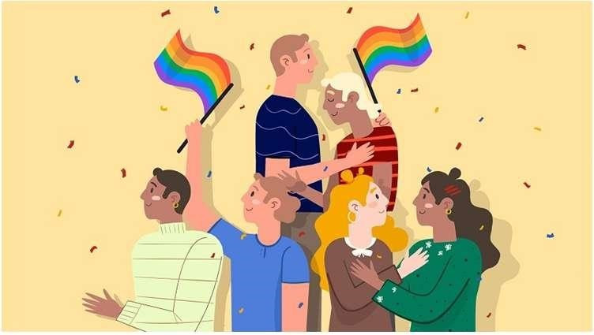
Tôn trọng về các đặc điểm về giới tính

Slide 23
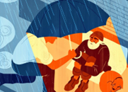
Tôn trọng và giúp đỡ những người có
hoàn cảnh sống khác nhau

Slide 24
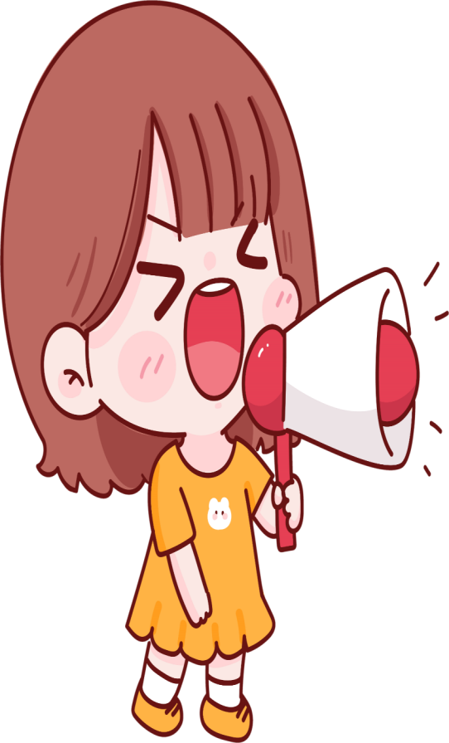
Kể thêm các biểu hiện tôn trọng sự khác biệt của
người khác mà em biết.
Hòa đồng, thân thiện với mọi người xung quanh.
Lắng nghe, thấu hiểu về mặt cảm xúc của người xung quanh.,
Thể hiện sự nhiệt tình và hỗ trợ mọi người khi cần.
Chủ động mời mọi người tham gia các hoạt động có tính gắn kết, chia sẻ.
Không có thái độ miệt thị, cô lập, đánh giá chủ quan về những điểm khác biệt của mọi người.
Không có lời nói xúc phạm, thiếu tôn trọng về điểm khác biệt của mọi người....

Slide 25
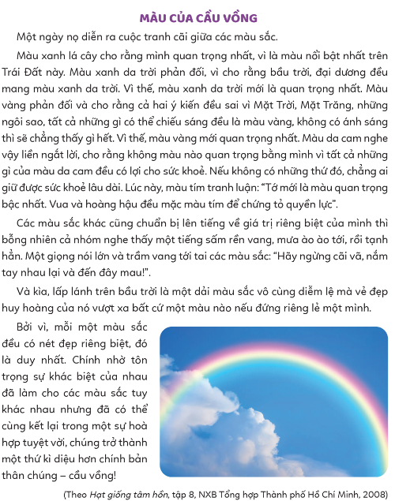
2. Đọc câu chuyện và trả lời câu hỏi:
Các màu sắc tranh luận với nhau về vấn đề gì?
Theo em, vì sao phải tôn trọng sự khác biệt?

Slide 26
Tai nghe
Mắt dõi

Slide 27
Các màu sắc tranh luận với nhau về vấn đề gì?
Các màu sắc tranh cãi nhau về vấn đề màu sắc nào là quan trọng nhất và mỗi màu sắc lại đưa ra một lí do để thuyết phục cho quan điểm của mình.

Slide 28
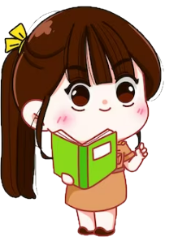
Theo em, vì sao phải tôn trọng sự khác biệt?
Chúng ta cần phải tôn trọng sự khác biết vì trong cuộc sống có rất nhiều điều đặc biệt khác nhau, mỗi người chúng ta cũng sẽ có những đặc điểm những thói quen khác nhau, điều đó sẽ làm đa dạng và sinh động hơn cuộc sống của chúng ta

Slide 29


Ghi nhớ
Ghi nhớ
Tôn trọng sự khác biệt được biểu hiện ở sự thấu hiểu, chia sẻ và cảm thông với những điều khác biệt của người khác về sở thích, ngoại hình, giới tính, hoàn cảnh, dân tộc.
Mỗi người phải biết chấp nhận và tôn trọng sự khác biệt của người khác để cùng nhau tạo dựng nên các mối quan hệ thân thiện, tốt đẹp với bạn bè và mọi người xung quanh.

Slide 30


Slide 31


Slide 32
Câu chuyện muốn gửi đến chúng ta thông điệp gì trong cuộc sống?
Notes:
Bài hát truyền động lực về một tinh thần sống lạc quan, chân thành và yêu đời đồng thời thể hiện sự tôn trọng những điều khác biệt của bản thân qua câu hát “Vì bạn là một người khác biệt, bạn là duy nhất”.

Slide 33


DẶN DÒ
Sưu tầm các câu chuyện về
Tôn trọng sự khác biệt của
người khác.

Slide 34

